Slide 1
Protocol de autentificare OAuth cu Schnorr ZKP: Securitate fără partajare de secrete
UNIVERSITATEA TEHNICĂ "GHEORGHE ASACHI" DIN IAȘI
FACULTATEA DE AUTOMATICĂ ȘI CALCULATOARE
MASTER: SECURITATEA SPAȚIULUI CIBERNETIC
Autor: Matei Rareș
Coordonator: Ș.l.dr.inf. Silviu-Dumitru Pavăl
1/18

Slide 2
CUPRINS
Introducere
Tehnologii
Arhitectură
Inregistrarea & Autentificare
Concluzii
Bibliografie
Validare si rezultate
Schema Schnorr interactiva
2/18

Slide 3
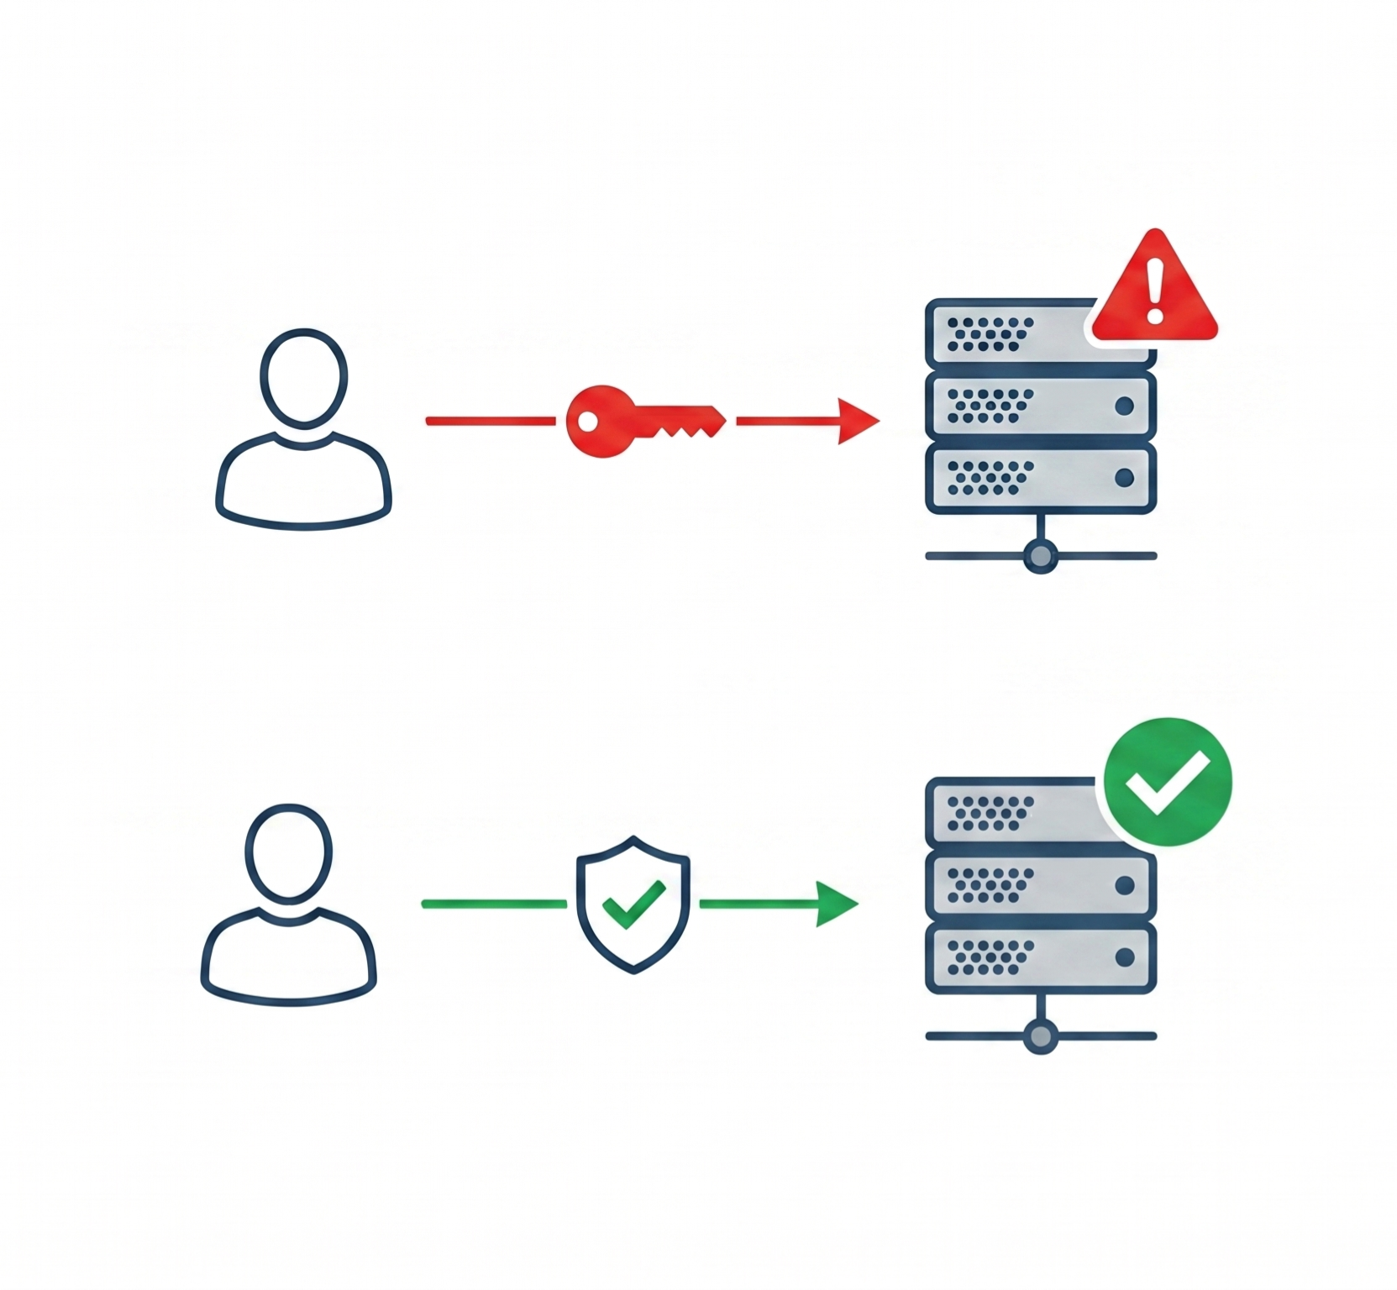
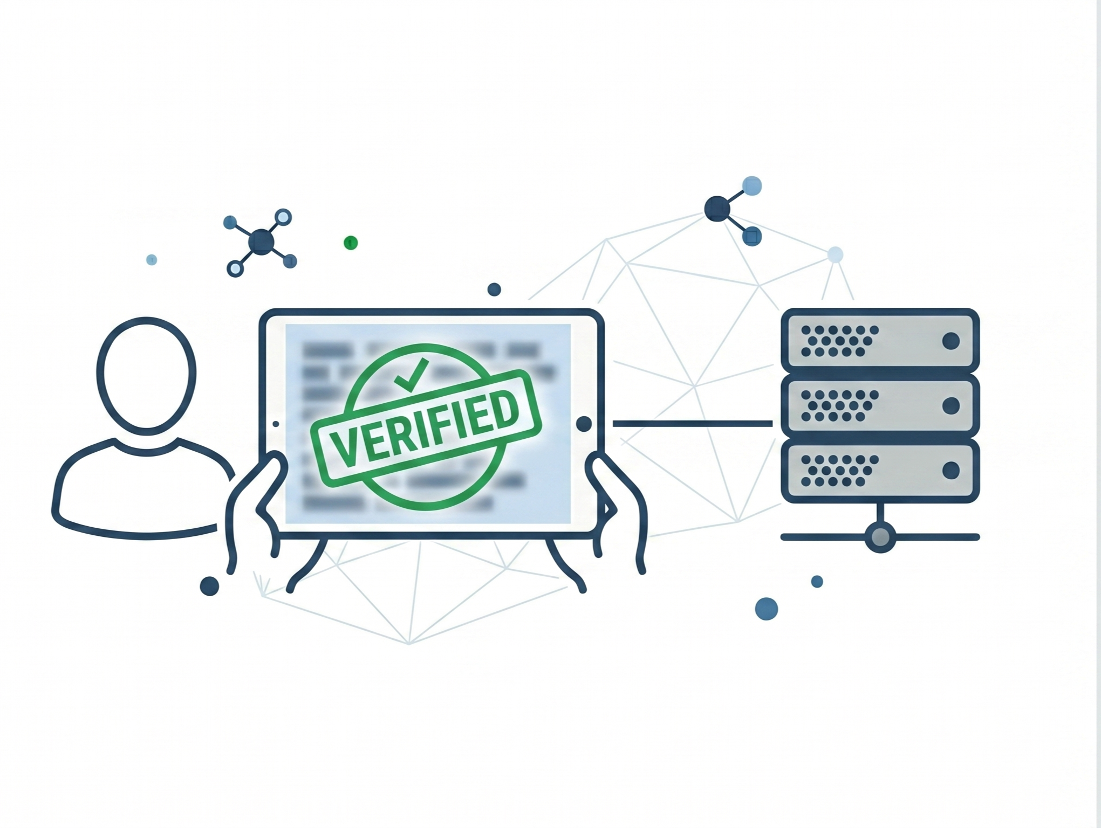
INTRODUCERE
Autentificarea Oauth clasica: secret partajat transmis către server
HTTPS: reduce interceptarea, nu elimină vulnerabilitățile structurale (breșe DB, reutilizare parole, SNDL)
Solutie: Protocol de autentificare fără transmiterea parolei către server, Schnorr
Formular pentru aplicatii web
Referință cu OAuth protocoale ZKP (SRP-6a, zk-SNARK)
3/18
Notes:
Tema de astazi este data de nevoia de informatie in cazul unei interactiuni cu o tranzactie auto....
Definitie blockchain, la ce e folosit, domenii, contracte inteligente pe retea evm -> metoda de stocare, folosita si in cazul lanturilor de aprovizionare
Inteligenta artificala este de o perioada buna de timp prin preajma, aceasta incearca sa invete si sa ofere raspunsuri cat mai umane bazate pe seturi de date. Ai a ajuns sa aiba diverse aplicatii precum diagnosticele medicale, asistenti virtuali si navigare virtuala, in cazul de fata, am incercat folosirea retelelor neuronale in clasificiarea unor seturi de date.

Slide 4




TEHNOLOGII
Javascript, HTML, CSS
Compatibilitate si standardizare
Python ( Flask, Locust )
Limbaj flexibil pentru îmbinarea mai multor biblioteci
4/18
Notes:
Angular – client side application
Python:
Solidty: limbaj de programare Inspirat din C/C++, Python, Java. Acesta are Tipuri de date definite de utilizator ( struct, enum, contract) si structuri de control, etc asemanator unui limbaj de programare orientat pe obiect.
Ganache – blockchain simulat cu un singur nod, ofera 10 conturi pe default cu un sold standard

Slide 5





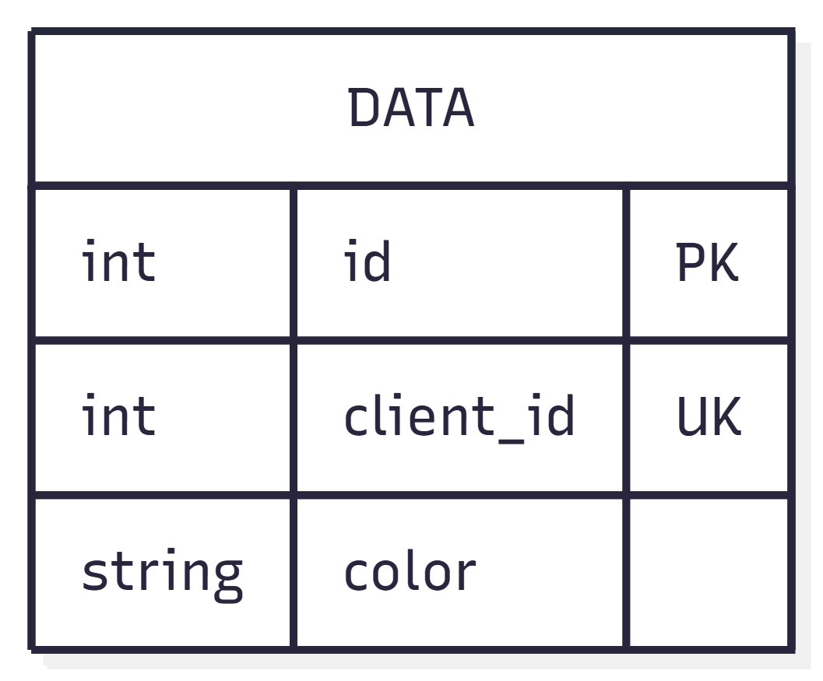
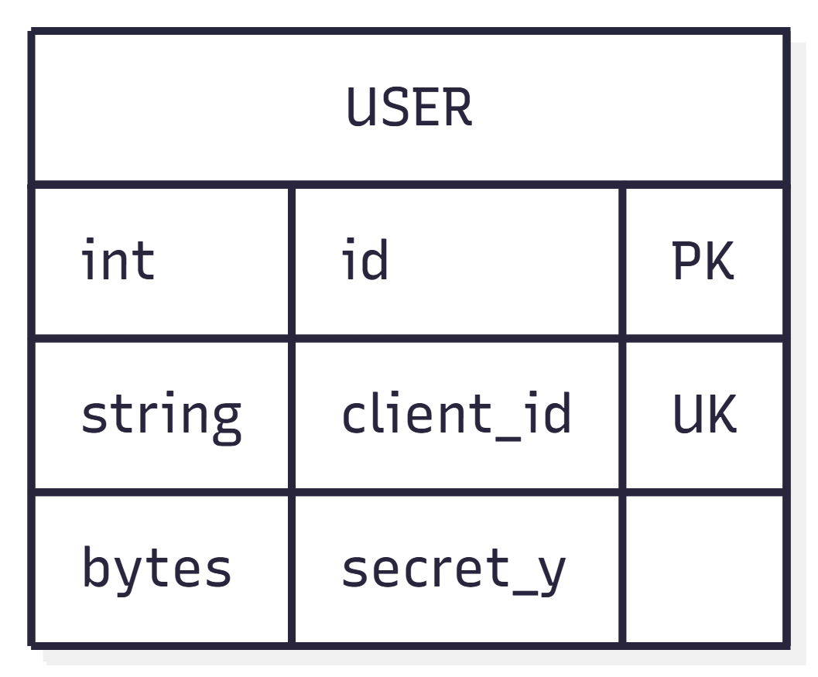
ARHITECTURA
Client
HTTP
HTTP
Prezentare: interfață web statică, calcule ZKP locale
Aplicație: validare/autentificare user, emitere JWT, session binding
Date: User, Token, Personalized Data
Resource
Auth
5/18
Notes:
Intrega arhitectura a aplicatiei se bazeaza pe una de tip 3 tier: mai exact layere de presentation , application si data
Nivelul de prezentare este reprezentat in totalitate de serverul de angular care are grija de cine poate accesa cererile de modificare a datelor si cine poate doar sa vizualizeze aceste date. Deoarece utilizatorii autentificati pot dispune de diferite dispozitive, este nevoie ca interfata grafica sa poate fii accesibila pe orice dispozitiv, de aceea s-a implementat cateva caracteristicii de responsivness
Nivelul de applicatie, adica serverul de backend este conturat de framework-ul flask, care defineste comunicarea intre stratul de prezentare si cel aplicatie, punand la dispozitie diferite functionalitati prin intermediul endpoint-urilor. Prin aceste cereri catre endpoints, putem sa colaboram cu alte librarii pentru a obtine rezultate precum, identificare/autorizare/manangement a userilor, preluare/modificare sau clasificare date.
Datele sunt gestionate prin intermediul unui RPC, care apeleaza functiile dispuse de blockchain

Slide 6
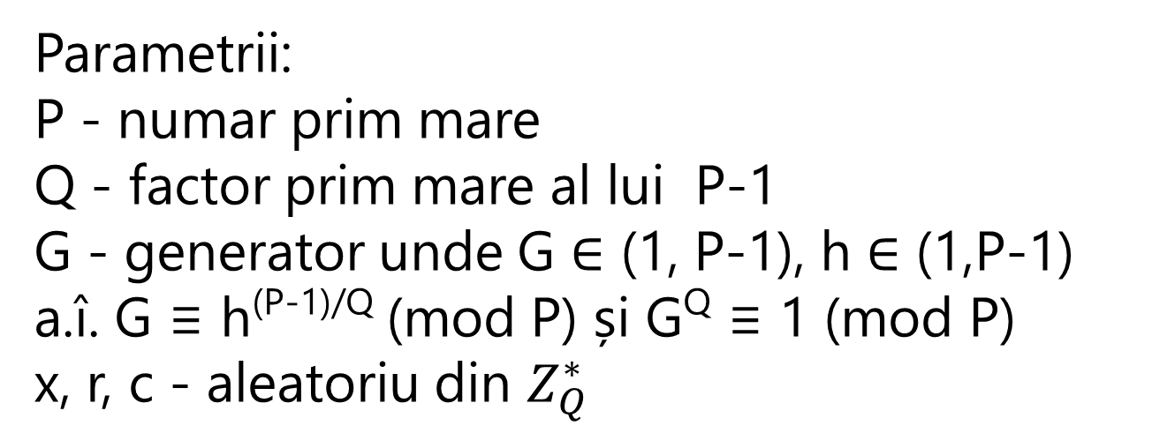
Schnorr interactiv
Parametrii:
P - numar prim mare
Q - factor prim mare al lui P-1
G - generator unde G ∈ (1, P-1), h ∈ (1,P-1)
a.î. G ≡ h^{(P-1)/Q} (mod P) și G^{Q} ≡ 1 (mod P)
x, r, c - aleatoriu din $Z_{Q}^{∗}$
Problema logaritmului discret (DLP)
Cheie: y = G^{x} (mod P)
Angajament: t = G^{r} (mod P)
Provocare: c
Răspuns: s = (r + c * x) (mod Q)
Verificare: G^{s} ≡ t * y^{c} (mod P)
6/18
Notes:
Intrega arhitectura a aplicatiei se bazeaza pe una de tip 3 tier: mai exact layere de presentation , application si data
Nivelul de prezentare este reprezentat in totalitate de serverul de angular care are grija de cine poate accesa cererile de modificare a datelor si cine poate doar sa vizualizeze aceste date. Deoarece utilizatorii autentificati pot dispune de diferite dispozitive, este nevoie ca interfata grafica sa poate fii accesibila pe orice dispozitiv, de aceea s-a implementat cateva caracteristicii de responsivness
Nivelul de applicatie, adica serverul de backend este conturat de framework-ul flask, care defineste comunicarea intre stratul de prezentare si cel aplicatie, punand la dispozitie diferite functionalitati prin intermediul endpoint-urilor. Prin aceste cereri catre endpoints, putem sa colaboram cu alte librarii pentru a obtine rezultate precum, identificare/autorizare/manangement a userilor, preluare/modificare sau clasificare date.
Datele sunt gestionate prin intermediul unui RPC, care apeleaza functiile dispuse de blockchain

Slide 7
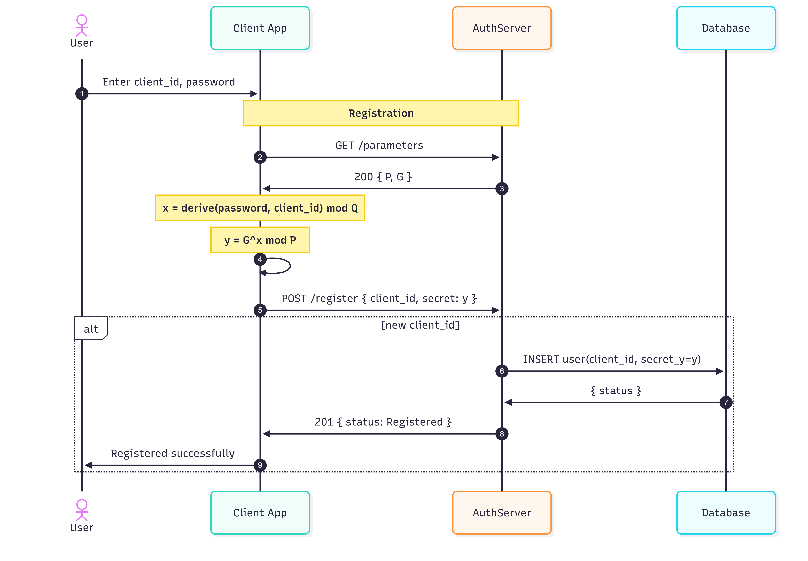
Inregistrarea
User: introduce credențiale
Client App: derivare x folosind parola, calculeaza y trimis la server
Server: verificare si salvare
7/18

Slide 8
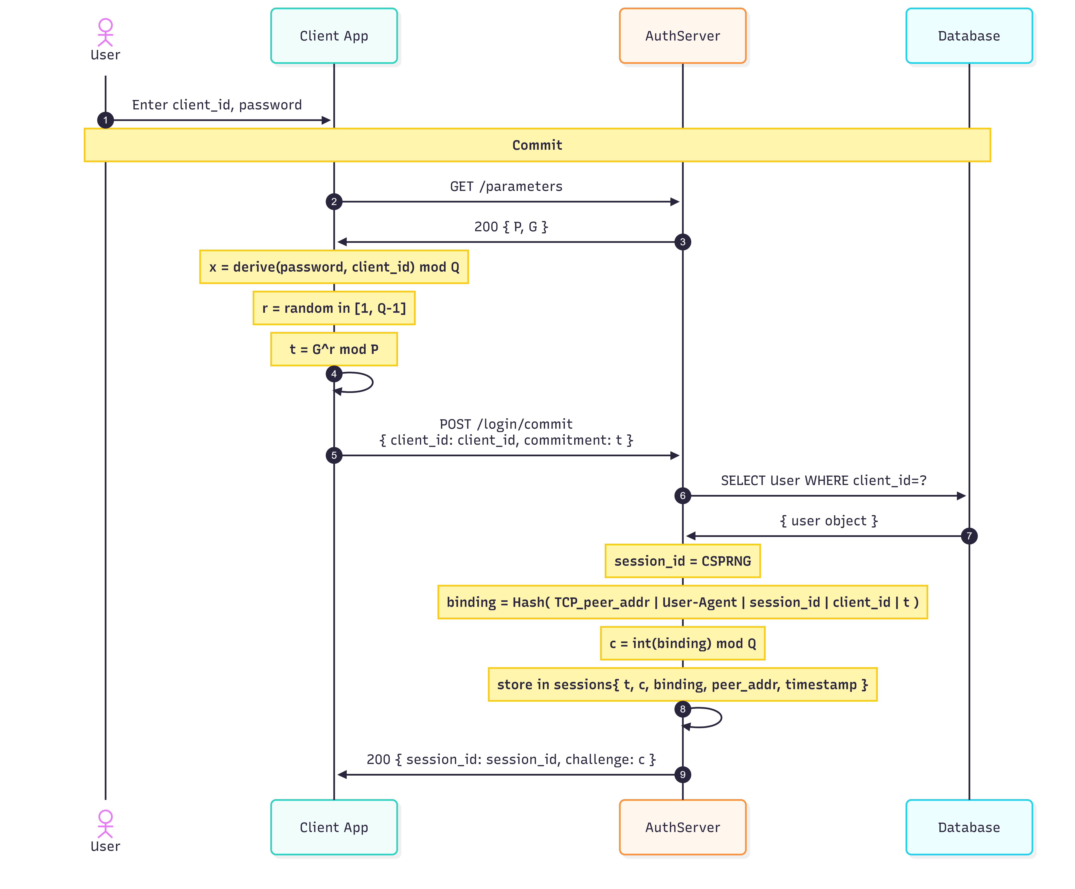
Autentificare
commit
User: introduce credențiale
Client App: trimite angajament
Server: verifica, creeaza sesiunea, raspunde cu provocarea
8/18

Slide 9
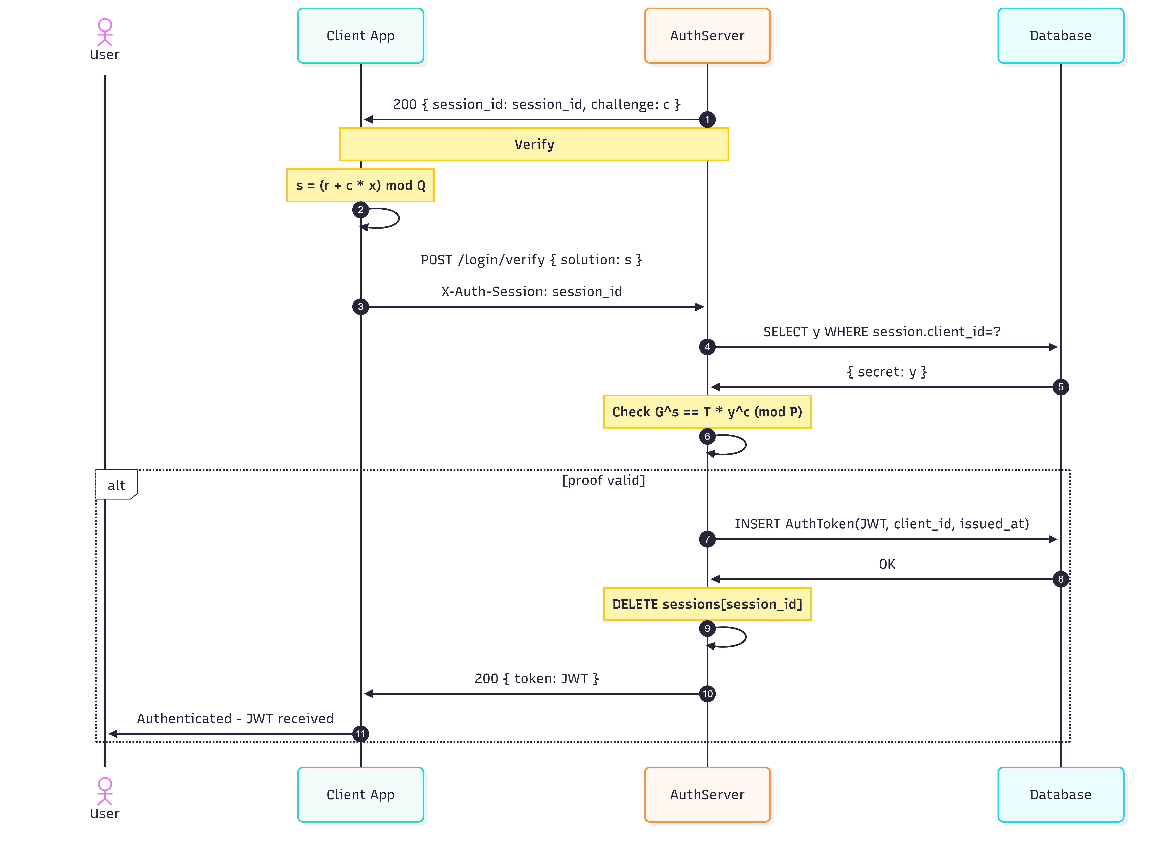
Autentificare
verify
Client App: calculeaza solutia
Server: verifica, valideaza solutia, returneaza token
9/18

Slide 10
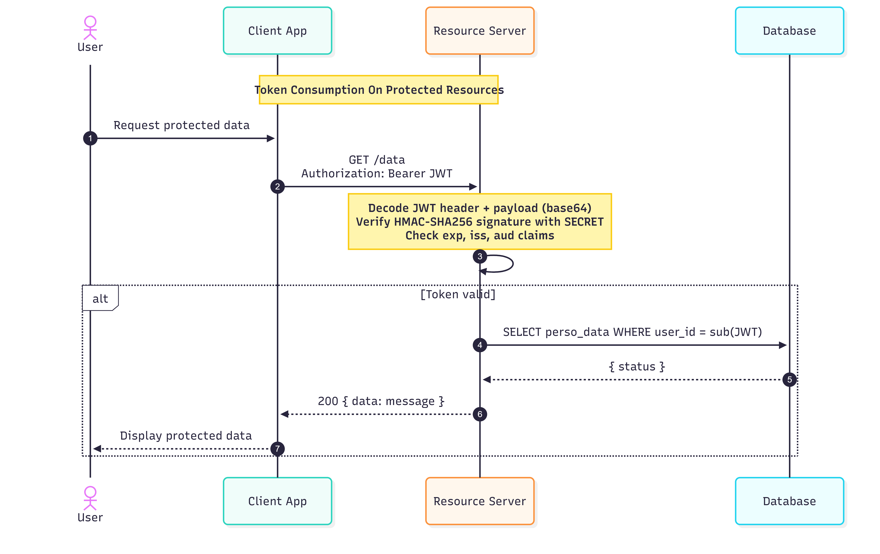
Consum
token
10/18

Slide 11
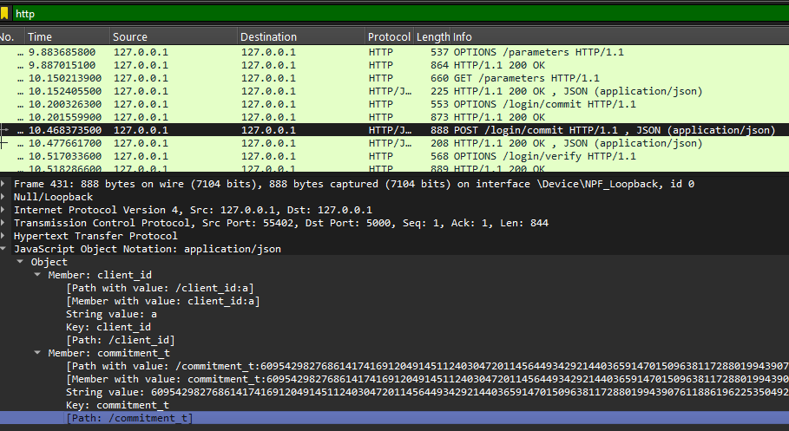
Proprietăți de securitate
Server stocheaza doar y - data breach (DLP)
{t, c, s} efemere - replay
r si x netransmise - interceptare, SNDL (DLP)
11/18

Slide 12
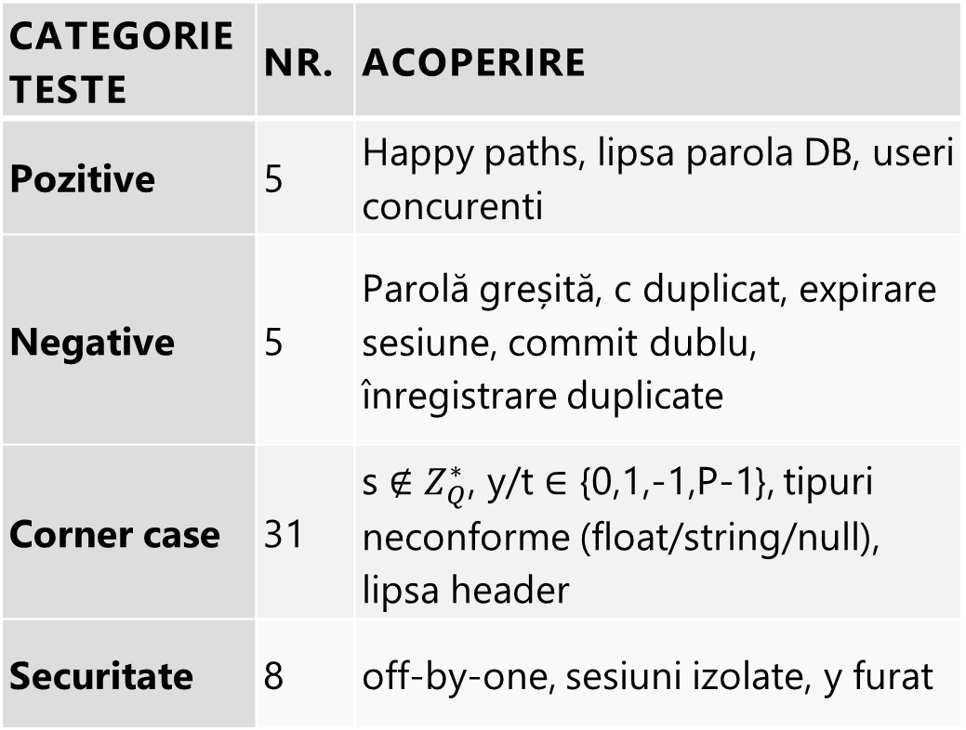
Simulari | Rezultat
Coliziune in 10.000 cereri | 0 coliziuni c
MitM parametri slabi: P=23, Q=11, G=4 | HTTP 422: y/t respinse (subgrup invalid)
Replay cross-sesiune | HTTP 401: G^s1 ≠ t2*y^c2
Validare si testare
49 teste pytest, 100% succes
Categorie teste | Nr. | Acoperire
Pozitive | 5 | Happy paths, lipsa parola DB, useri concurenti
Negative | 5 | Parolă greșită, c duplicat, expirare sesiune, commit dublu, înregistrare duplicate
Corner case | 31 | s ∉ $Z_{Q}^{∗}$, y/t ∈ {0,1,-1,P-1}, tipuri neconforme (float/string/null), lipsa header
Securitate | 8 | off-by-one, sesiuni izolate, y furat
Brute force DLP | Candidati | Rezultat
32 biți | ~1,07 * 10^9 | 744M încercări (319s)
64 biți | ~4,6 * 10^18 | Timeout 1200s
2048 biți | ~5,87 * 10^153 | Nefezabil
12/18

Slide 13
Evaluare performanta
Operație | Medie (MS) | Min (MS) | Max (MS) | Stddev (MS)
y = G^{x} mod P | 15.65 | 14.37 | 19.86 | 1.06
Generare solutie: (s) | 0.009 | 0.009 | 0.01 | 0.0003
Validare apartenență subgrup | 17.15 | 15.74 | 19.89 | 0.96
Legare de sesiune | 0.002 | 0.002 | 0.020 | 0.001
Generare provocare (c) | 0.001 | 0.0009 | 0.001 | 0.0003
G^{s} ≡ t * y^{c} (mod P) | 33.87 | 31.68 | 37.7 | 1.31
P de 2048 biti (recomandare NIST)
13/18

Slide 14
Evaluare performanta
Useri | Schnorr Pow (RPS) | PKCE (RPS) | Simple (RPS) | Authlib (RPS)
10 | 19,61 | 464,82 | 440,26 | 489,10
50 | 18,10 | 465,68 | 463,45 | 481,65
100 | 17,47 | 458,06 | 467,56 | 505,24
Debit concurent (Locust, 8 fire, 60s)
E2E pe 100 iteratii secventiale
Protocol | Medie (ms) | Min(ms) | Max (ms) | P95 (ms)
Schnorr Pow (commit + verify) | 64,76 | 59,24 | 85,98 | 78,71
OAuth2 PKCE | 2,23 | 1,81 | 22,21 | 1,58
OAuth2 Simple | 2,19 | 1,82 | 14,23 | 2,72
Authlib PKCE | 0,79 | 0,71 | 1,68 | 0,95
14/18

Slide 15
Evaluare performanta
100 iteratii secventiale
Protocol | Înreg. (ms) | Autentif. (ms) | Total (ms)
Schnorr-Pow | 15,783 | 139,833 | 155,911
SRP | 1,204 | 41,061 | 42,265
Schnorr-EC | 4,005 | 34,093 | 38,090
Schnorr-EC-C-Lib | 0,071 | 9,447 | 9,510
15/18

Slide 16
Concluzii
Se poate folosi Schnorr intr-un protocol de tip Open Authorization, reducand expunerea crentialelor
O implementare ZKP anulează o breșă a bazei de date, sau o exfiltrare a datelor prin folosirea de valori efemere
Limitări: latența, lipsă verificare browser
Potential de dezvoltare prin folosirea EC, C sau adaugarea altor metode de intarire a securitatii precum PQC si OAuth2.0+Schnorr
16/18

Slide 17
Bibliografie Selectivă
[9] S. Goldwasser, S. Micali, C. Rackoff, "The Knowledge Complexity of Interactive Proof Systems," SIAM J. Computing, 1989.
[16] C.P. Schnorr, "Efficient Signature Generation by Smart Cards," J. Cryptology, 1991.
17/18

Slide 18
VĂ MULȚUMESC PENTRU ATENȚIE!
18/18

